Slide 1

GRAMADO
Guia de viagem: Kris e Gabriel a melhor maneira de aproveitar uma viagem inesquecível

Slide 2

Transporte
ONIBUS
PARTIDA
24/07
Gyn/Brasilia
15:00 / 20:00 h
Ar
Brasilia
20:20h
Voo (LA3434)
TRANSFER
PRIME 23:30h

Slide 3
Cronograma
Dia 1 (25/07) Terça
07:00 – Rua Torta
07:30 – Igreja Matriz Sao Pedro
08:00 – Fonte Amor
09:00 - Rua Coberta
09:40 – Lago Joaquina Rita Bier
10:30 – Mini Mundo
Almoço
13:00 – Mundo de Chocolate Laguno
Tempo Livre
21:00- Cara de Mal
Dia 2 (26/07) Quarta
Maria Fumaça 12h30
Vale do vinho
Tramontina
Queijaria
Almoço
Epopeia Italiana
Vinicula
Malharia
20:00 - Fondue - Swisscotage
Dia 3 (27/07) Quinta
Tour chocolate + SkyGlass
Fabrica de chocolate
Artesanato
Catetral de pedra
SkyGlass
Reino do chocolate
Mundo a Vapor
20 :00 - Hard Rock
Dia 4 (28/07) Sexta
09 :00 – Snowland
Niver Day
Gardem Park
20:00 – Churrasco Gaucho
Dia 5 (29/07) Sabado
CityTour
Lago negro
Portico
Cascata do Caracol
Artesanato Noel
Adega de vinhos
Almoco
Mundo gelado
Museu de Cesa
20:00 – Hector Hamburguer
Dia 6 (29/07) Domingo
Tempo Livre
12:50 volta para casa

Slide 4
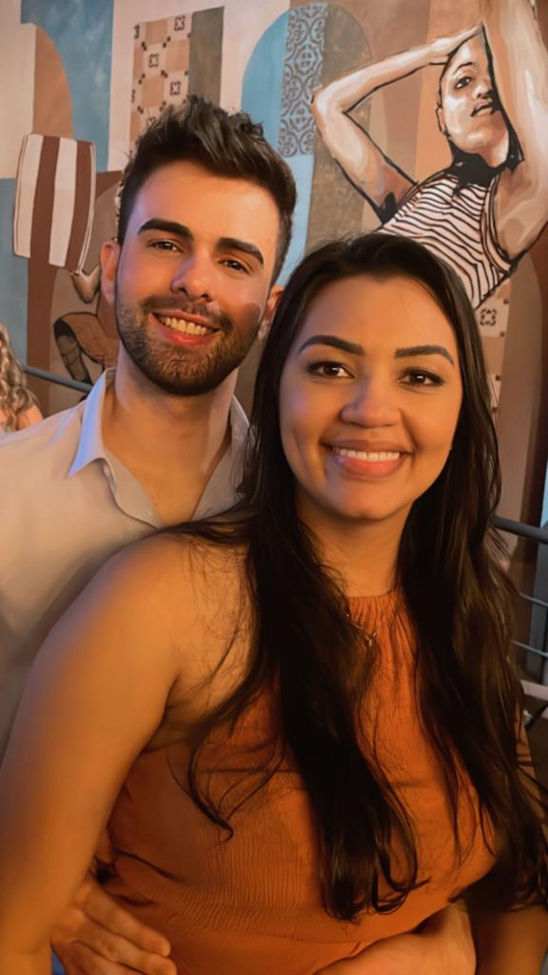
ESTADIA
HOTEL: RECANTO DA SERRA
LOCALIZAÇÃO: CENTRO.
DIARIAS: 24/07 a 30/07.

Slide 5
Transporte Volta
Transfer
PARTIDA
30/07
Gramados/Porto Alegre
12:50 / 15:00 h
Ar
Porto Alegre
17:50h
Voo (LA4517)
Ônibus
Brasília – Gyn
22:00

Slide 6
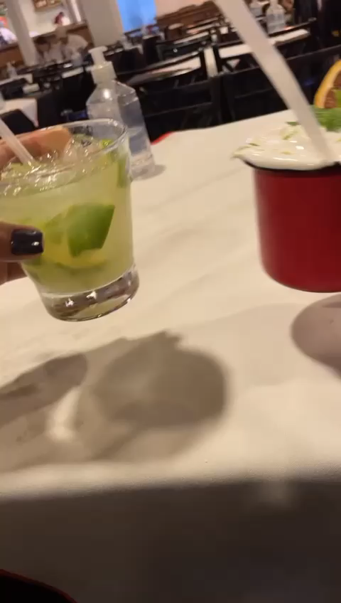
VIAGEM CONCLUIDA COM SUCESSO

